Slide 1
Tieto_Konferencja Projektów Zespołowych
propozycja współpracy
Bartosz Lanc
Values
Tieto, PDS
bartosz.lanc@tieto.com

Slide 2
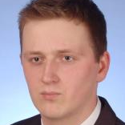
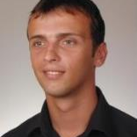
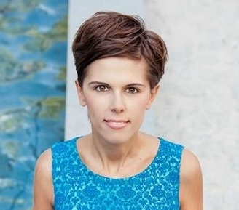
Tieto – nasz Zespół
Wojciech Pawlica
Software Engineer
Lider II Projektu Tieto - KPZ
Tomasz Jankowski
Software Engineer
Lider I Projektu Tieto - KPZ
Adam Konopa
Team Manager
Koordynator współpracy z Politechniką Wrocławską
Monika Predkiel
Senior HR Partner

Slide 3
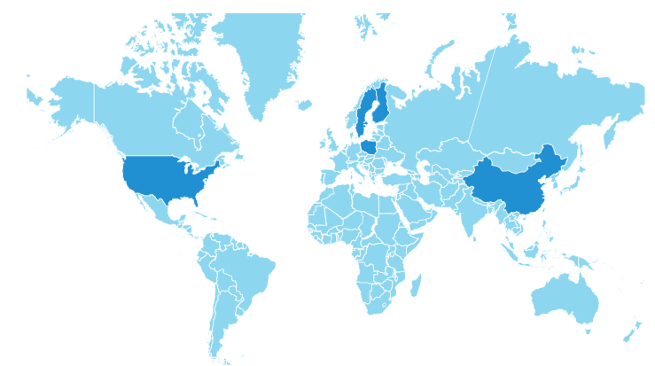
Tieto
tworzymy i rozwijamy technologie przyszłości:
CONNECTIVITY & TRAFFIC (IoT):
- connected car
- connected consumer
- connected enterprise

Slide 4
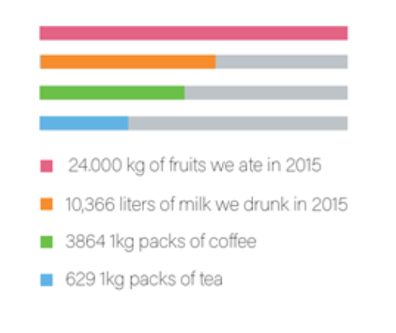
Tieto

Slide 5
Co oferujemy w ramach
projektu zespołowego?
opiekę merytoryczną lidera projektu
stałe konsultacje online z liderem projektu: @ oraz Hangout
regularne spotkania w siedzibie Tieto: 2h co 2 tygodnie
(omówienie fazy projektu oraz rozwiązywanie problemów, ☺ opcjonalnie wspólny mecz piłkarzyków, czy batalia na PS3)
warsztaty z kompetencji miękkich
pomoc zespołu marketingu w przygotowaniu prezentacji oraz coaching prelegentów przed KPZ
A w przypadku owocnej współpracy możliwość kontynuowania współpracy podczas programu praktyk
letnich, czy nawet regularnej pracy w Tieto.

Slide 6
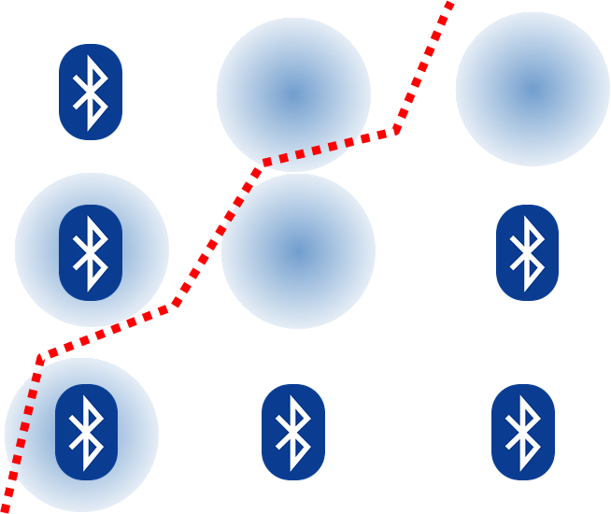
Cel: zaprojektowanie i zbudowanie systemu umożliwiającego śledzenie obiektów wewnątrz budynków, wpisującego się w koncepcję IoT (ang. Internet of Things). Cześć systemu odpowiedzialna za określanie pozycji obiektów powinna składać się z węzłów o niskim poborze mocy wykorzystujących technologię Bluetooth Low Energy.
Założenie: stworzenie dedykowanej aplikacji dla systemu Android, IOS lub aplikacji Web.
Śledzenie obiektów wewnątrz budynków z wykorzystaniem Bluetooth Low Energy

Slide 7
Wymagane umiejętności:
znajomość architektury ARM
programowanie w języku C, C++
podstawowa wiedza z zakresu elektroniki
doświadczenie w pracy z urządzeniami wbudowanymi
znajomość systemów RTOS (ARM mbed)
tworzenie oprogramowania dla systemu Android / systemu iOS/ aplikacji Webowych*
Szacowany nakład pracy:
4 osoby
4 x 150 h = 600 osobogodzin
Śledzenie obiektów wewnątrz budynków z wykorzystaniem Bluetooth Low Energy

Slide 8
Augmented reality in Wroclaw – Capital of Culture
Cel: stworzenie aplikacji na platformę Android, która wzbogaci wrażenia turystów Wrocławia o rozszerzoną rzeczywistość w ramach Europejskiej Stolicy Kultury. W najczęściej odwiedzanych miejscach miasta zostałyby umieszczone specjalne markery, na których turysta mógłby zobaczyć rzuty wybranych miejsc w rozszerzonej rzeczywistości.
Zakres funkcjonalny aplikacji:
Mapa „wspieranych” miejsc
Rozpoznawanie markerów z wyświetlanymi obiektami AR
Wyświetlanie obiektów AR oraz dodatkowych informacji na w/w markerach
Przetwarzanie i wyświetlanie przez aplikację obiektów w czasie rzeczywistym

Slide 9
Augmented reality in Wroclaw – Capital of Culture
Wymagane umiejętności:
programowanie w jezyku Java
znajomośc platformy Android
umiejętność zastosowania: OpenCV (JavaCV), OpenGL
Szacowany nakład pracy:
4 osoby
4 x 150 h = 600 osobogodzin

